Slide 1
Geschichte in fünf Spanisch-Amerikanischer Krieg (1898)

Slide 2
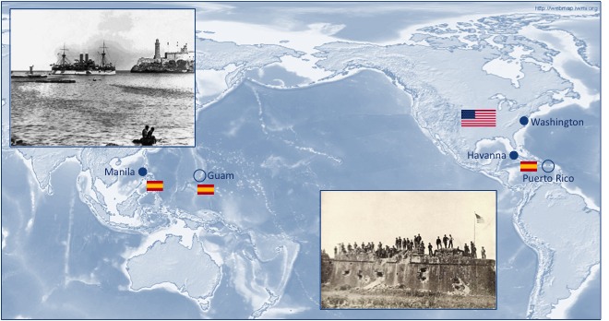
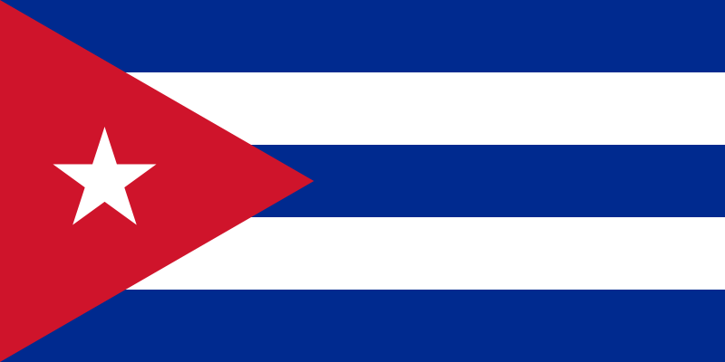
Überblick
Die Beteiligten:
Vereinigte Staaten von Amerika
Vereinigte Staaten von Amerika
Kubanische Aufständische
Konföderierte Staaten von Amerika
Datum
23. / 25. Apr. 1898 – 12. Aug. 1898
Ort
Kuba, Puerto Rico & Philippinen
Beginn
Spanische Kriegserklärung / US-Kriegserklärung
Ende
Unterzeichnung des Friedensprotokolls
Philippinische Aufständische (Katipunan)
Spanien

Slide 3
Hintergrund
Spanien & spanische Kolonien
Auf Grund von geringem Reformeifer ist Spanien wirtschaftlich, politisch & militärisch schwach
In Spaniens letzten Kolonien in der Karibik (Kuba & Puerto Rico) & im Pazifik (Philippinen) verstärken sich Unabhängigkeitsbestrebungen
In den spanischen Kolonien kommt es zu militärischen Auseinandersetzungen, insb. Kubanischer Unabhängigkeitskrieg (1895-1898)
Vereinigte Staaten von Amerika
Wirtschaftliche Interessen in Asien & der Karibik, insb. Kuba (mit bereits hohen US-Investitionen)
Unterstützung für die kubanische Unabhängigkeitsbewegung in weiten Teilen der Bevölkerung

Slide 4
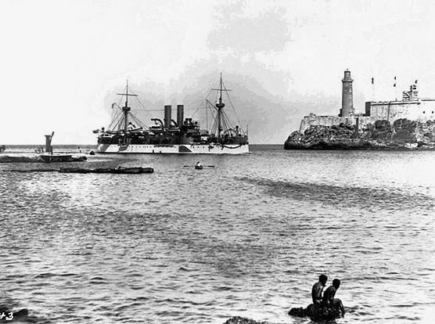
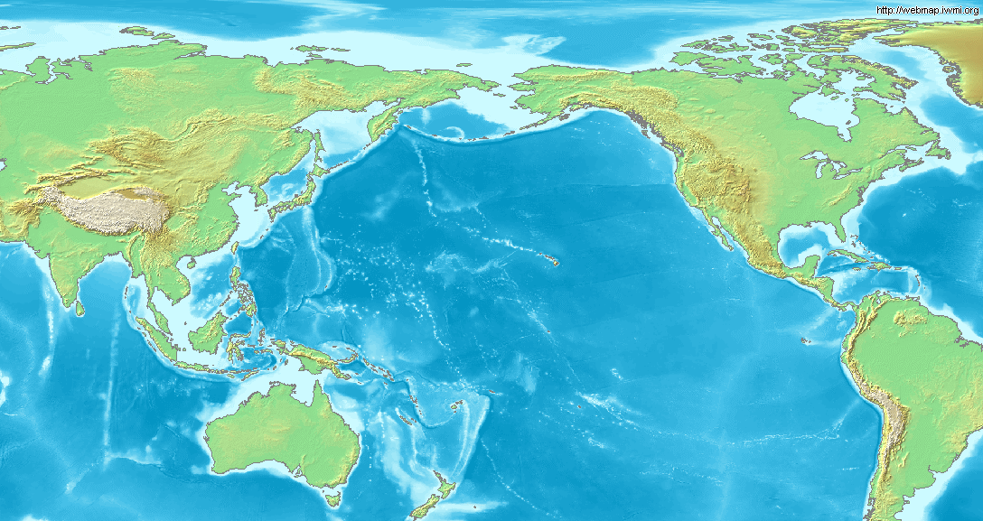
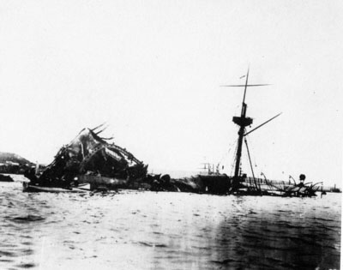
Verlauf: Prolog
19. Apr. 1898: Kongress-Resolution fordert Unabhängigkeit Kubas & autorisiert militärische Maßnahmen
25. Jan. 1898: Die USS Maine wird nach Havanna entsandt
Washington
Havanna
Manila
Guam
Puerto Rico
15. Feb. 1898: USS Maine sinkt nach Explosion
23. Apr. 1898: Spanien erklärt den USA den Krieg

Slide 5
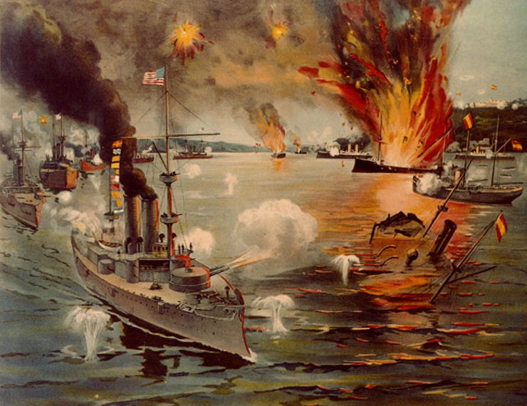
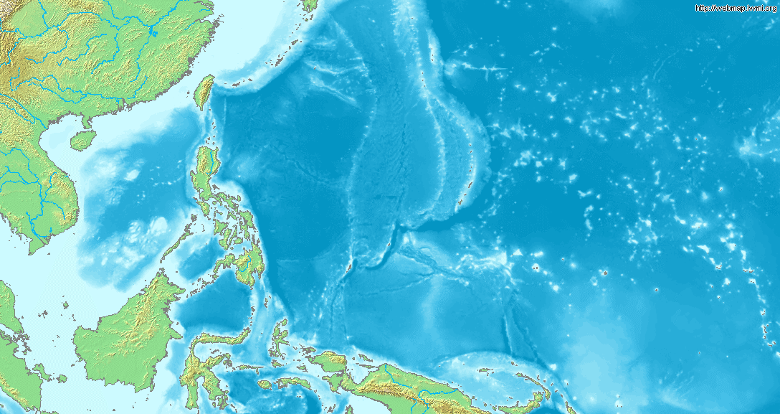
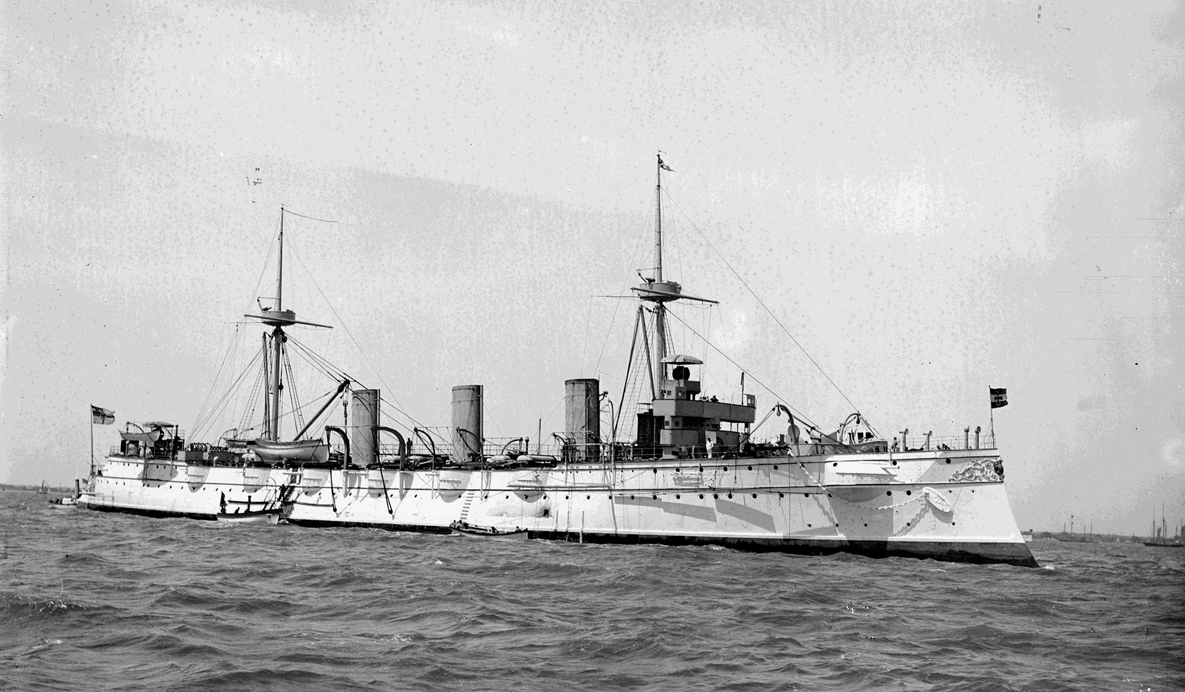
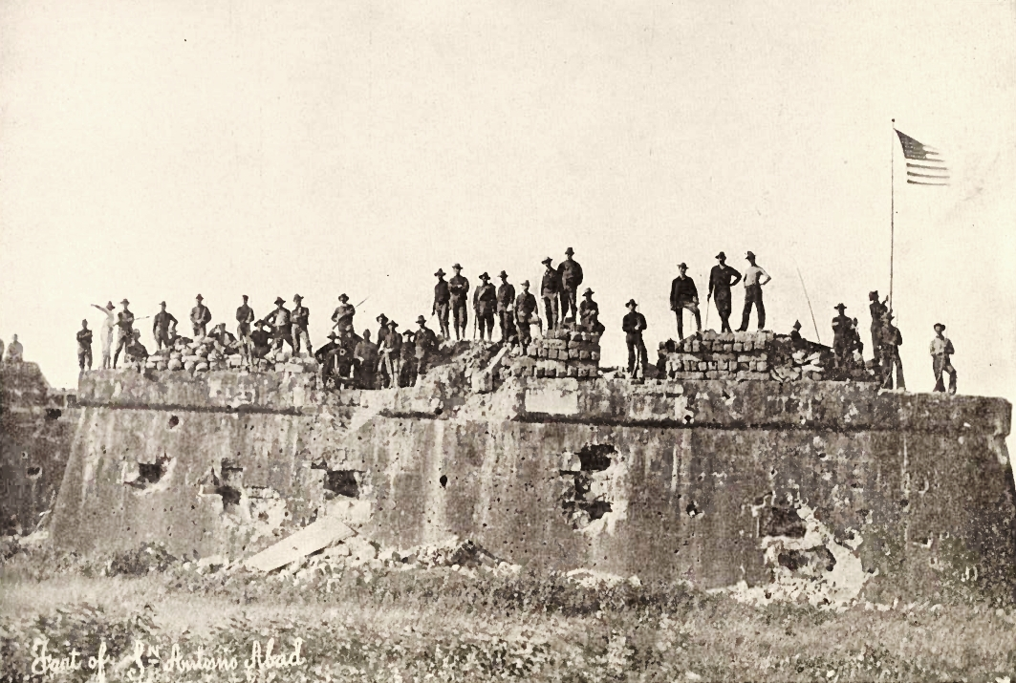
Verlauf: Pazifik
01. Mai 1898: US-Geschwader besiegt die spanische Pazifikflotte in der Schlacht in der Manila-Bucht
20. – 21. Juni 1898: US-Verband besetzt Guam ohne Blutvergießen
Manila
Guam
13. Aug. 1898: US-Kräfte siegen in der Schlacht von Manila & die spanischen Truppen kapitulieren mit allen Ehren am nächsten Tag
Juni – Aug. 1898: Deutsches Reich entsendet zur Abschreckung der USA ein Kreuzergeschwader nach Manila & es kommt zum Manila-Zwischenfall der für diplomatische Verstimmungen sorgt

Slide 6
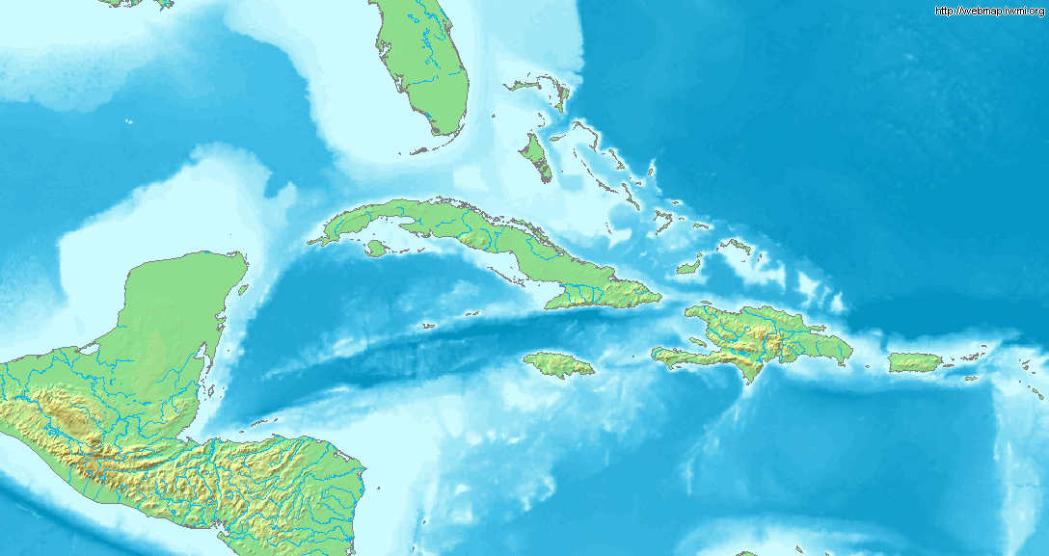
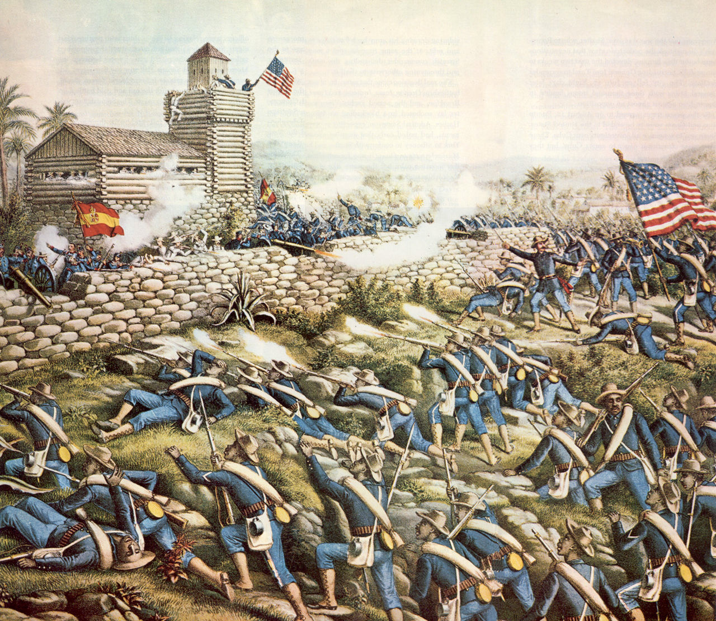
Verlauf: Karibik
08. Mai – 13. Aug. 1898: US-Operationen gegen spanische Verbände auf Puerto Rico
06. – 10. Juni 1898: US-Marines erobern den Hafen von Guantanamo Bay
08. Mai – 13. Aug. 1898: Spanische Truppen können sich gegen US-Kräfte behaupten, so dass es zu keiner Entscheidung kommt
22. – 24. Juni: US-Truppen landen bei Daiquiri & Siboney
Havanna
01. Juli 1898: US-Truppen siegen in den Schlachten von San Juan Hill & El Caney
Kuba
Santiago de Cuba
Puerto Rico
Ab 02. Juli 1898: Belagerung von Santiago de Cuba
03. Juli 1898: US-Marine besiegt die spanische Atlantikflotte in der Schlacht von Santiago de Cuba
12. Aug. 1898: Kriegsende mit der Unterzeichnung des Friedensprotokolls in Washington (Friedensvertrag am 10. Dez. in Paris)

Slide 7
Folgen: Friedensvertrag von Paris
Spanien tritt die Philippinen (für $ 20 Mio. ), Guam, Puerto Rico & weitere Inseln an die USA ab
Spanien gibt Hoheitsansprüche bezgl. Kuba auf
Washington
Havanna
Manila
Guam
Puerto Rico

Slide 8
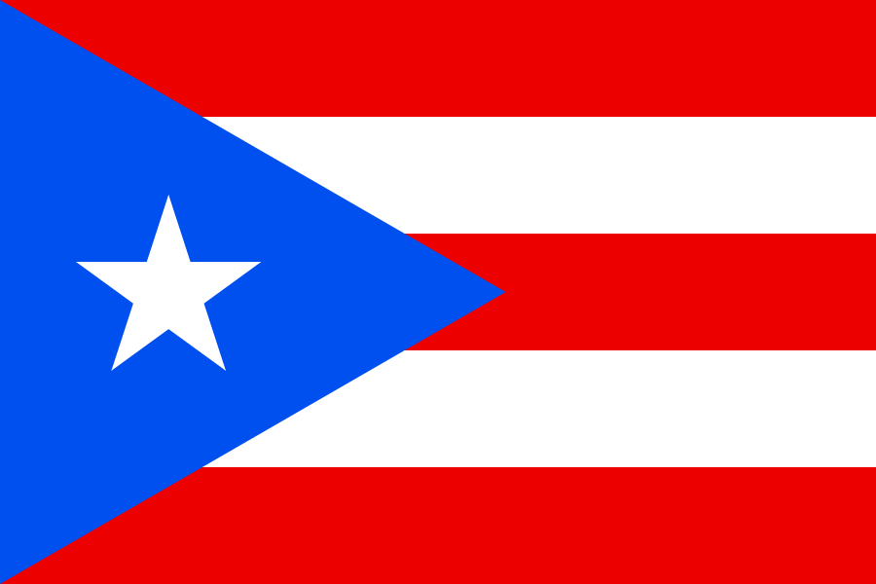
Folgen: Beteiligte Staaten
Endgültiger Untergang des spanischen Weltreichs
Gesellschaftliche & politische Neuorientierung
USA werden zu einer kolonialen / imperialistischen Macht
Verstärkung wirtschaftliche US-Expansion nach Asien & in die Karibik
Kuba wird unabhängig & 1902 zur Republik mit eingeschränkter Souveränität unter US-Vorherrschaft (Platt Amendment, 1901)
Puerto Rico wird US-Überseegebeit
Die Philippinen sind bis zur Unabhängigkeit 1946 US-Überseegebiet

Slide 9
www.geschichte-in-5.de

